Slide 1
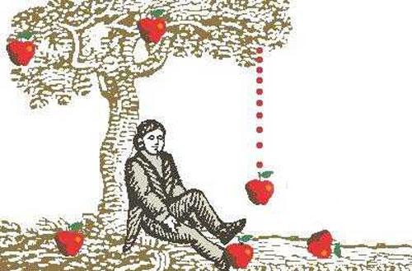
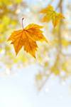
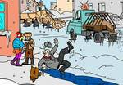
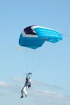
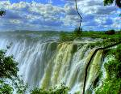
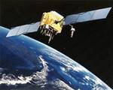
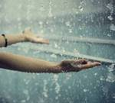

Slide 2
Свободное падение тел

Slide 3
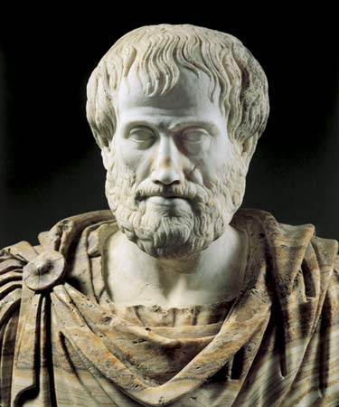
Аристотель – древнегреческий философ

Slide 4
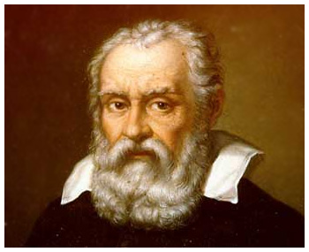
Галилео Галилей (1564 – 1642) – итальянский учёный

Slide 5
Пизанская башня

Slide 6
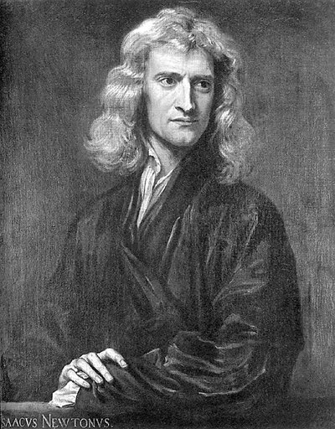
Исаак Ньютон (1643 -1727) – английский учёный

Slide 7
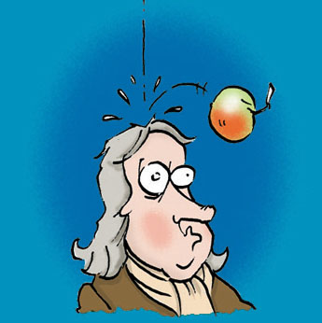

Slide 8
Свободное падение – это:
Движение, которому ничего не мешает;
Движение под действием силы тяжести;
Равноускоренное движение;

Slide 9
g – ускорение свободного падения g = 9,8 м/с² Fтяж = mg – сила тяжести, m - масса тела

Slide 10
Особенности ускорения свободного падения:
1. Не зависит от массы тела и других физических характеристик;
2. Одинаково для всех тел;
3. Направлено вертикально вниз;
4. Не зависит от траектории движе-ния тела;

Slide 11
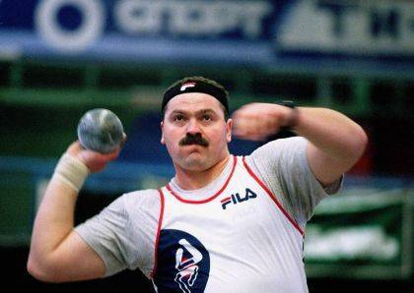
Метание ядра

Slide 12
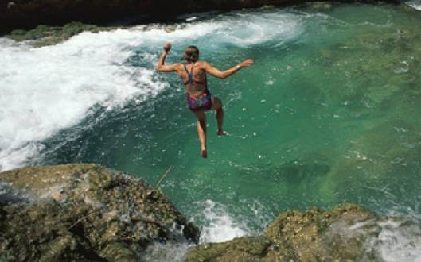
Прыжки в воду

Slide 13
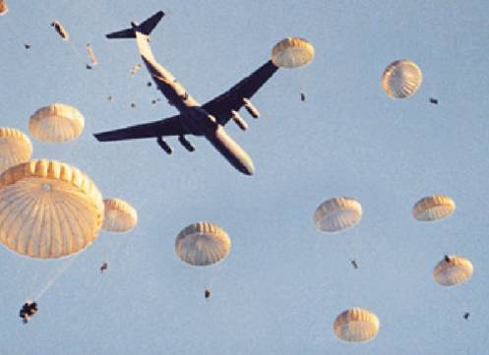
Парашютный спорт

Slide 14
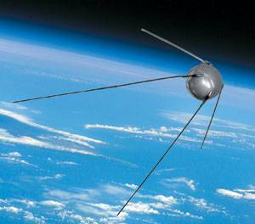
Движение ИСЗ (первый ИСЗ был запущен 4 октября 1957 г.)

Slide 15
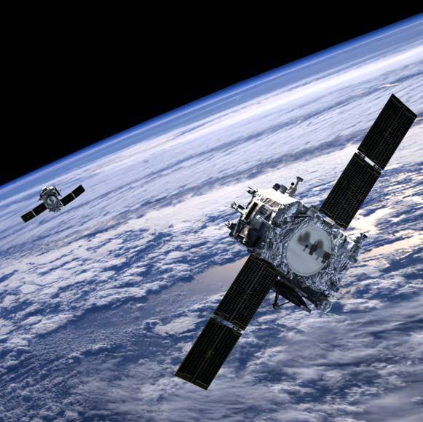
Космические полёты

Slide 16
Спасибо за внимание!

